Slide 1

מוקד טבע 2022
אז מה הדרך שלכם/ן?

Slide 2


חירבת עיתאב (מפה סמ"ש 9)
חניון נס-הרים

Slide 3
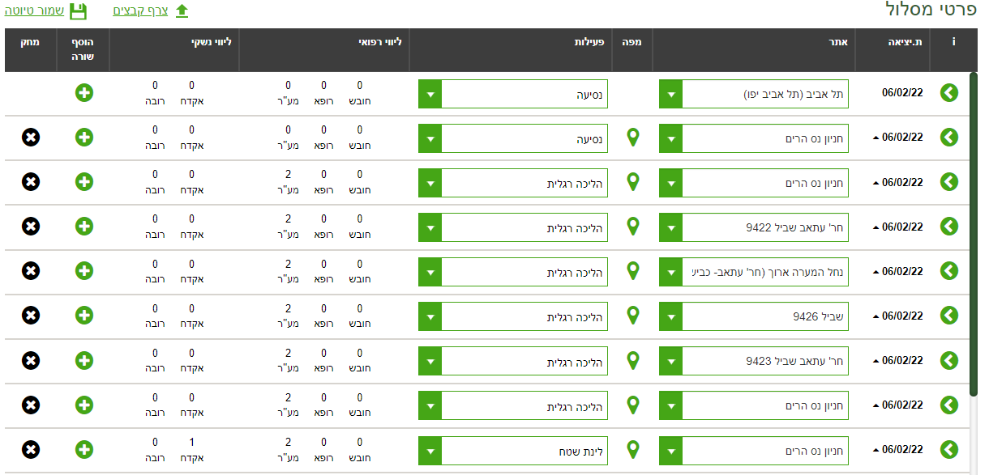
מוקד טבע – חלק א'

Slide 4
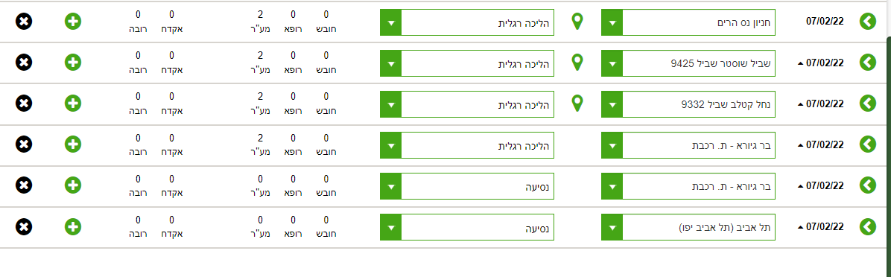
מוקד טבע – חלק ב'

Slide 5
יש לוודא כי הבקשה לתאום כוללת בתוכה את כלל הפרטים הרלוונטיים:
✓ נקודות יציאה מהשבטים.
✓ חניונים.
✓ נקודת התחלה המסלול (במידה ודורש נסיעה- יש להוסיף נסיעה).
✓ כלל מספרי השבילים במסלול לפי סדר ההליכה.
✓ נקודת סיום המסלול.
✓ נקודת איסוף ונסיעה במידה ויש.
✓ כמות החניכים/ות ע"פ צפי מקסימלי, אין צורך לכלול צוות בוגר בחישוב הכמויות.
✓ ראש הטור ומנהל/ת הטיול בפועל.
✓ הליכה רגלית לפני ואחרי חניון לילה – שכוללת את שם החניון.
✓ אין צורך לאשר טלפונית את היציאה לטיול מול חדר מצב.

Slide 6
דגשים לטיולי פסח
טיולים מרובי טורים
כאשר יש לינה משותפת של מספר טורים באותו החניון יש להגיש מוקד טבע ללינה במשותף ולכל טור בנפרד. במוקדי הטבע של הטורים יש לדלג על שלב הלינה.
טיול אתגר
אישור לכל גדוד על פי כיוון ההליכה שלהם, למסלולים. (יודגש דרך נקודת ההתחלה והסיום).
אישורים לחניונים לכמות המקסימאלית של החניכים. (לינה של שני הגדודים + צוות המנהלה).
אישורים לחניונים למהלך היום. (על הכמות המקסימאלית של צוות המנהלה והחניכים שלא יצאו
למסלול).
אישור למפגש הכולל של כל החניכים בתחילת או סיום הטיול. (במידה ויש).

Slide 7
פונקציות באתר
ניהול הסיכונים.
אשף המסלולים.
מחשבון מלווים לאתר.
טיוטה.
שכפול טיול.
מדריך התיאום של מוקד טבע – מדריכים מקוונים (סרטונים).

Slide 8
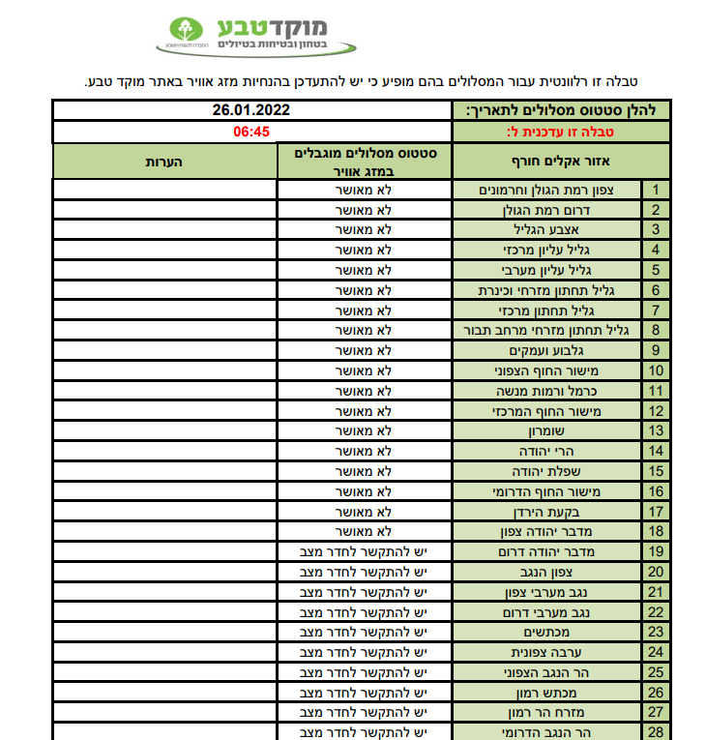
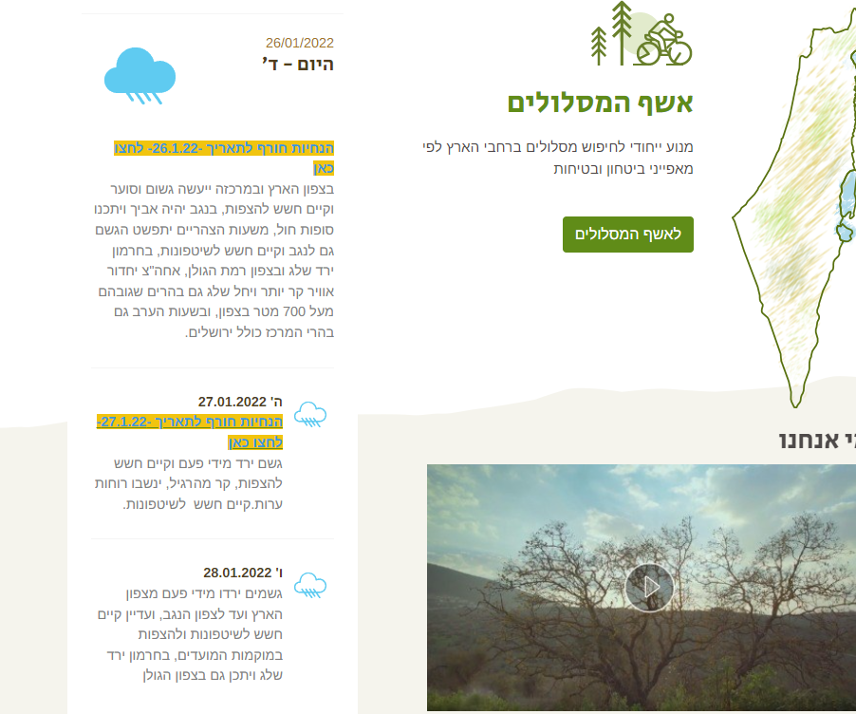
מזג אוויר
על מנת לקבל אישור יציאה למסלול יש להיכנס לאתר מוקד טבע, מצד שמאל לאשף המסלולים תופיע העמודה של מזג האוויר(נספח א') כאשר נכנס אליה נוכל לראות את תחזית המעודכנת וההנחיות שהלשכה נותנת לגבי אישור הכניסה למסלול/חניון לפי אזורי אקלים (נספח ב').
בכניסה למסלול יש לבדוק את התחזית ביום היציאה – התחזית מתפרסמת עד לשעה 7:00 בבוקר (לרוב בשעה 6:00 יש כבר עדכון).
נספח א'
נספח ב'

Slide 9
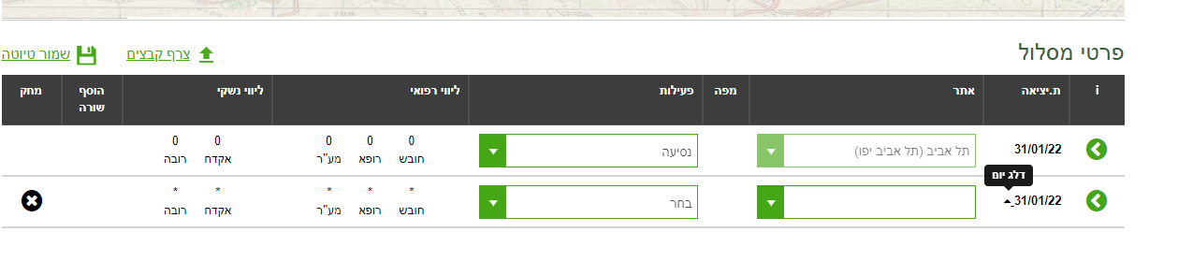
דילוג יום – מוקד טבע ללא לינה
על מנת למנוע כמות כפולה של אנשים בחניון הלילה לפי מוקד טבע, אנו נדרשים לפעמים להכניס את הלינה כאישור במוקד טבע נפרד. בעקבות זאת, נדרש להכניס מוקד טבע שיכלול את המסלולים ואת ההליכות והיציאות מהחניונים ללא הלינה שבהם. על-מנת לעשות זאת, אנו נדרשים לדלג יום קדימה בפרטי המסלול.
בנספח א' תוכל לראות היכן נדרש ללחוץ על מנת להתקדם ביום. במידה ונרצה להחזיר תאריך אחורה, ניתן ללחוץ שוב.
נספח א'
לחצו כאן על-מנת לדלג יום במטרה למנוע לינה

Slide 10
שאלות ???

